Slide 1
Forenzika storage medijuma – sakrivanje particije diska Prezentacija seminarskog rada
Digitalna forenzika
Vukadin Drašković, br. indeksa 1613

Slide 2
1. Uvod
Osetljive i skupe informacije se čuvaju u digitalnom obliku što može biti velika motivacija za sajber kriminalce
Digitalna forenzika – disciplina koja se bavi rekonstrukcijom događaja koji su se desili na digitalnim uređajima
Sadržaj rada:
Uvod
Digitalna forenzika
Forenzika storage medijuma
Sakrivanje particije diska
Zaključak
Literatura

Slide 3
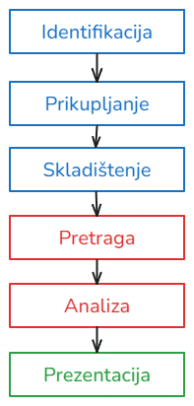
2. Digitalna forenzika
Defincija data 2001. godine na prvoj radionici za izučavanje digitalne forenzike:
Digitalna forenzika predstavlja upotrebu naučno izvedenih i dokazanih metoda za očuvanje, prikupljanje, validaciju, indetifikaciju, analizu, tumačenje, dokumentovanje i prezentaciju digitalnih dokaza izvedenih iz digitalnih izvora u svrhu olakšavanja ili unapređivanja rekonstrukcije događaja za koje je utvrđeno da su kriminalni, ili pomaže u predviđanju neovlašćenih radnji za koje se pokazalo da remete planirane operacije.
Izvor podataka su digitalni uređaji
Faze u procesu digitalne forenzike
Neke od faza se mogu izvršiti više puta

Slide 4
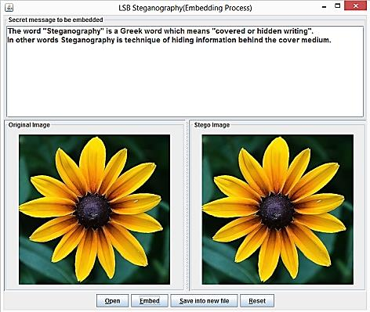
2. Digitalna forenzika
Podela digitalne forenzike prema tipu podataka koji se analizira:
Forenzika storage medijuma
Forenzika fajl sistema
Forenzika mobilnih uređaja
Forenzika mrežnog saobraćaja
Forenzika socijalnih mreža i email saobraćaja
Forenzika rasterskih slika (steganografija)
Postojanje alata specijalne namene za digitalnu forenziku
Neki alati podazumevano dolaze na Kali Linux-u

Slide 5
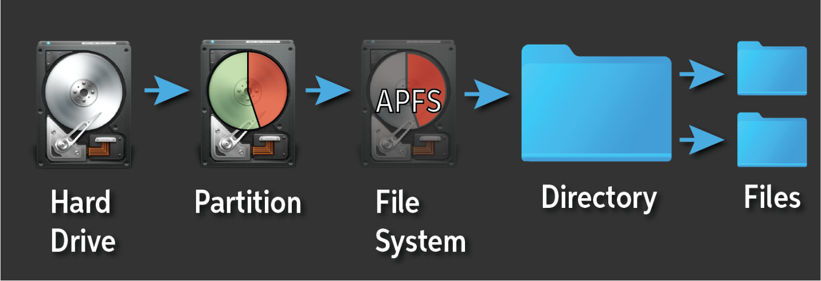
3. Forenzika storage medijuma
Odnosi se na oporavak podataka sa hard diskova, SSD drajvova, fleš memorija, optičkih diskova, itd.
Perzistentni medijum je hardverska komponenta koja se deli na particije, na kojima se može naći fajl sistem
Ukoliko operativni sistem može pristupiti fajl sistemu na particiji, onda se ona naziva volume

Slide 6
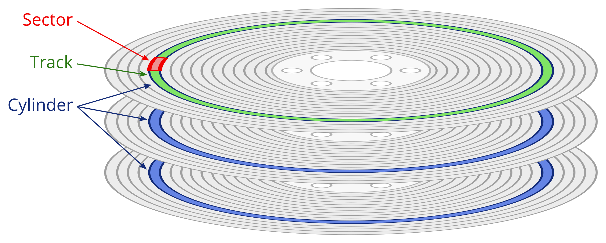
3.1. Organizacija hard diska
Hard disk se sastoji iz više ploča, gde svaka ploča ima svoju glavu koja vrši konverziju digitalnih signala u analogne, i obrnuto
Ploča se sastoji iz koncentričnih staza
Sve staze na pločama koje su na istom rastojanju se nazivaju cilindrom
Na stazi se nalazi više sektora (svaki cilindar ima različit broj staza)
Sektor je uglavnom veličine 512 bajtova i predstavlja najmanju jedinicu kojoj se može pristupiti na disku

Slide 7
3.1. Organizacija hard diska
SSD je kompletno digitalni medijum
Kontroler pristupa memorijskim lokacijama za potrebe čitanja u upisa
Brži od hard diska, jednostavniji, otporniji na fizička oštećenja
Mana je viša cena

Slide 8
3.2. Particionisanje diska
Praćenje particija na disku moguće pomoću tabele particija
Dva formata particionisanja:
MBR (eng. Master Boot Record)
GPT (eng. GUID Partition Table)
Adresa MBR-a: cilindar 0, glava 0, sektor 1
MBR zauzima 1 sektor –> veličina je 512 bajta
Sastoji se iz tri dela:
Master Boot Code (MBC) – zauzima 446 bajtova. Sadrži program za lociranje OS-a
Tabela particija – zauzima naredna 64 bajta. U tabeli particija može stati 4 particije, gde se za svaku particiju koristi 16 bajtova
Identifikacioni kod – dva bajta čija je vrednost 0x55AA koji identifikuju MBR

Slide 9
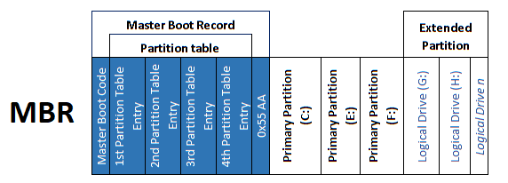
3.2. Particionisanje diska
Butovanje računara:
Pokretanje BIOS-a sa ROM čipa na matičnoj ploči
Lociranje MBR na uređaju označenom kao BOOT
MBR locira aktivnu particiju na disku koja označava da se na njoj nalazi program za pokretanje OS-a
Učitavanje particije u glavnu memoriju pri čemu se izvršenje prepušta OS-u

Slide 10
3.2. Particionisanje diska
16 bajtova zapisa u tabeli particija označavaju sledeće:
Indeks 0 – označava da li je particija aktivna
Indeksi 1, 2 i 3 – početna CHS (Cylinder Head Sector) adresa particije
Indeks 4 – tip particije koji označava format particije
Indeksi 5, 6 i 7 – krajnja CHS adres particije
Indeksi 8, 9, 10, 11 – relativni sektor
Indeksi 12, 13, 14, 15 – veličina particije izražena u sektorima
Mane MBR zapisa:
Maksimalno 4 particije na disku
Ne može se koristiti za diskove veće od 2TB
Glavna prednost – jednostavnost

Slide 11
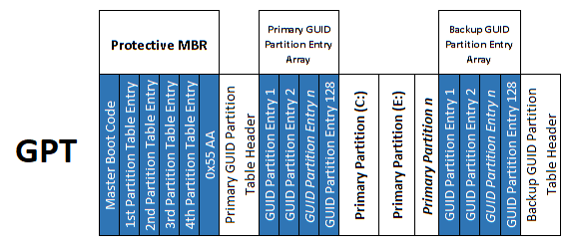
3.2. Particionisanje diska
GPT format znatno kompleksniji od MBR-a
Baziran na GUID
Koristi LBA (Logical Block Addressing) umeto CHS adresiranja
LBA 0 – Protective MBR
LBA 1 – Zaglavlje GPT-a koje ukazuje na tabelu particija u LBA 2
U tabeli particija se može naći 128 particija, pri čemu svaki zapis zauzima 128 bajtova

Slide 12
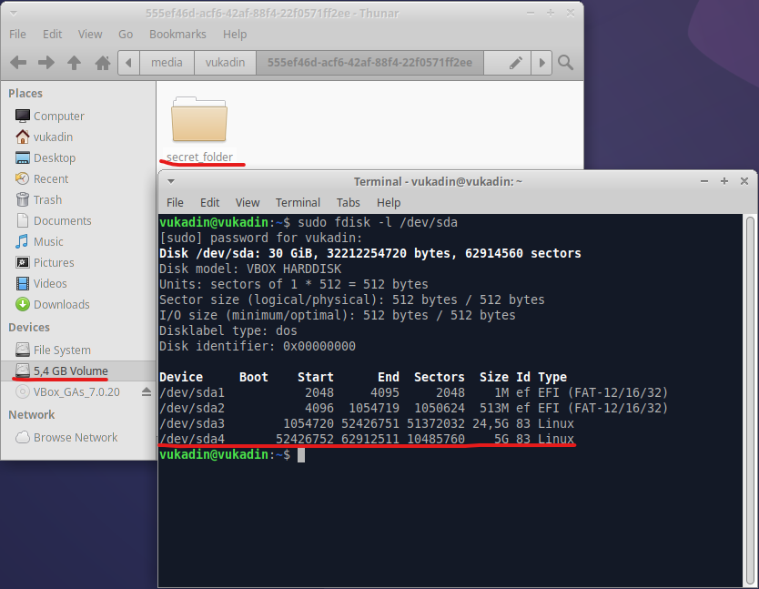
4. Sakrivanje particije diska
Sakrivanje particije na primeru MBR zapisa
Korišćena Xubuntu distribucija Linux OS-a koja je pokrenuta kao VM iz Virtual Box-a
Prikazana dva načina sakrivanja particije
Skripte napisane programskim jezikom Python korišćenjem os biblioteke
Kod skripti postavljen na javni GitHub repozitorijum
https://github.com/vukadindraskovic/DF
Skripte se mogu koristiti kako za sakrivanje, tako i za otkrivanje particija

Slide 13
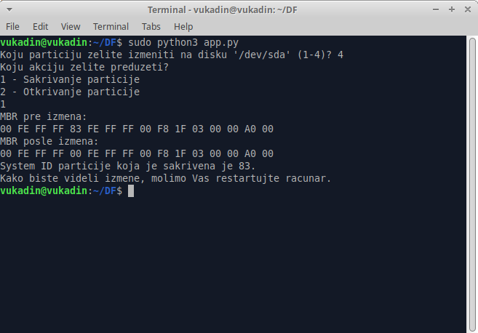
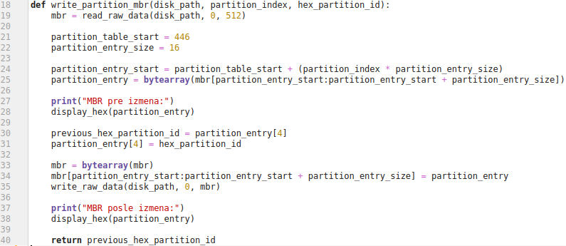
4. Sakrivanje particije diska
Prvi način – promena tipa particije u particionom zapisu particije koja treba biti sakrivena

Slide 14
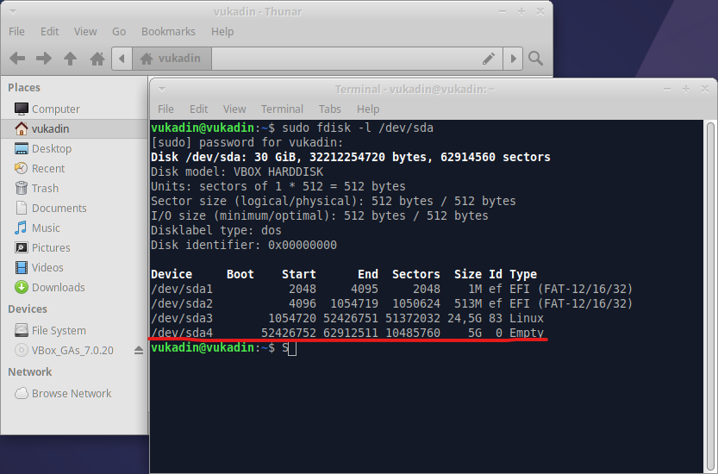
4. Sakrivanje particije diska
Particija nije vidljiva u file explorer-u, ali je vidljiva prilikom izvršenja fdisk komande
Razlog – informacije o veličini particije obrađene od strane OS-a, tip particije sugeriše samo da nije moguće mount-ovati particiju

Slide 15
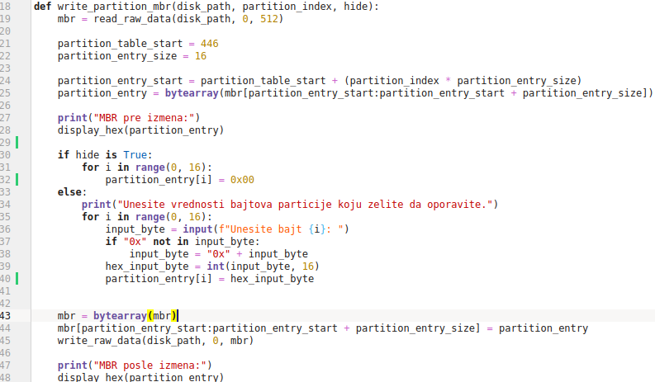
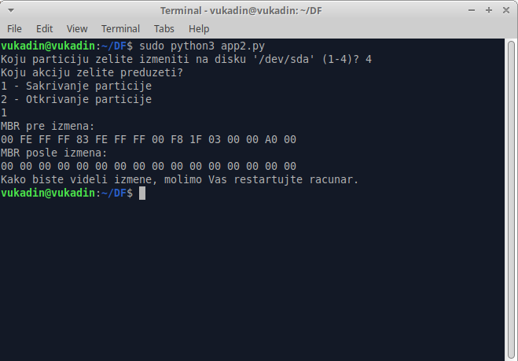
4. Sakrivanje particije diska
Drugi način – anuliranje celog particionog zapisa

Slide 16
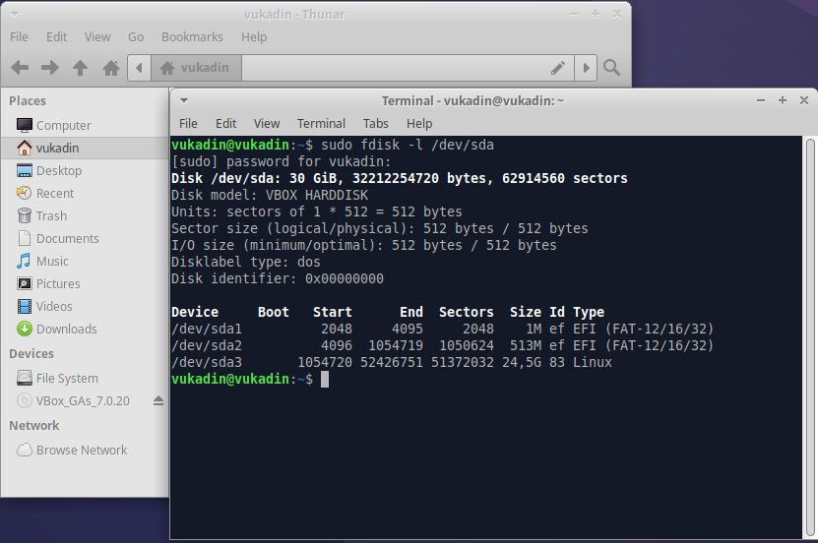
4. Sakrivanje particije diska
Rezultat – particija sakrivena u potpunosti (nije vidljiva ni fdisk komandi)

Slide 17
5. Zaključak
Digitalna forenzika zahteva poznavanje rada komponenti i uređaja na sistemskom nivou
Veliki deo rada posvećen teorijskim konceptima
Prikazana dva pristupa sakrivanja particije
Rad se može proširiti detaljnijim opisom GPT formata i sakrivanjem diska particionisanog GPT formatom
Ispitati postojanje alata za ove namene

Slide 18
Hvala na pažnji!

